Slide 1
Đề tài CV liên quan đến khối Rubik
Nông Quốc Khánh

Slide 2
Nội dung
Ứng dụng CV
TwoPhaseSolver
Mô phỏng/giải khối Rubik
Reconstruction
Ý tưởng mới

Slide 3
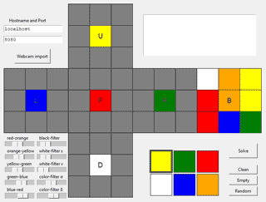
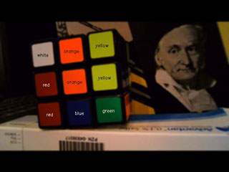
1. Ứng dụng CV
Chủ yếu đều sử dụng OpenCV.
Thuần CV, không ứng dụng ML/DL.
TwoPhaseSolver: https://kociemba.org/computervision.html

Slide 4
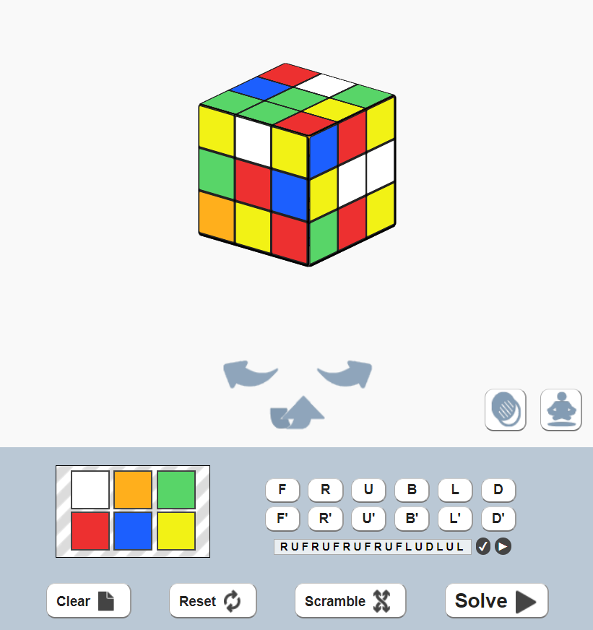
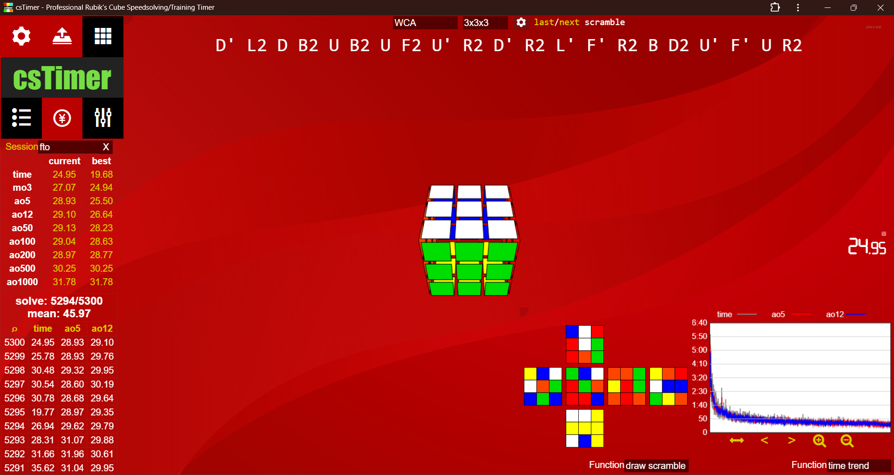
2. Mô phỏng/giải khối Rubik
Không liên quan đến CV, ML/DL.
cstimer.net
https://rubiks-cube-solver.com/

Slide 5
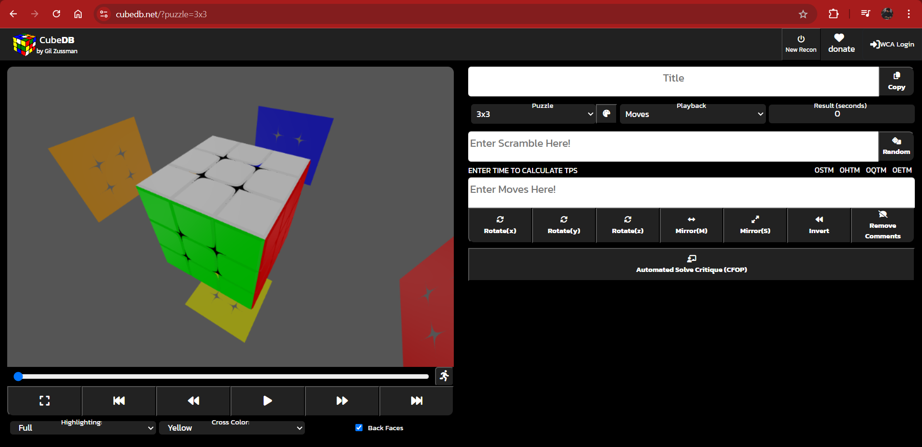
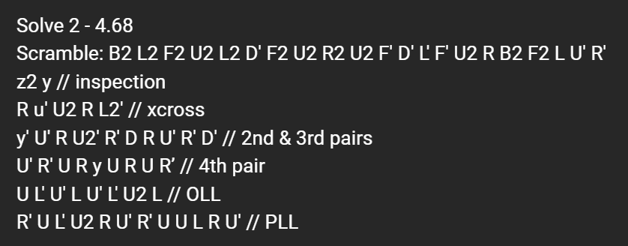
3. Reconstruction
Không liên quan đến CV, ML/DL.
Tái hiện lại các bước giải (move) của 1 lượt giải (solve) cụ thể.
https://cubedb.net/?puzzle=3x3

Slide 6
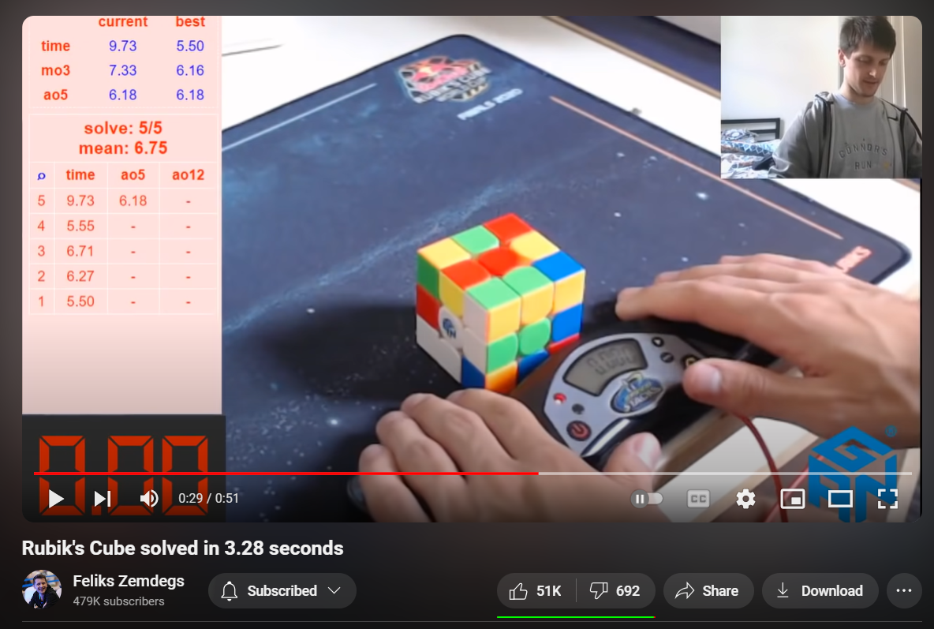
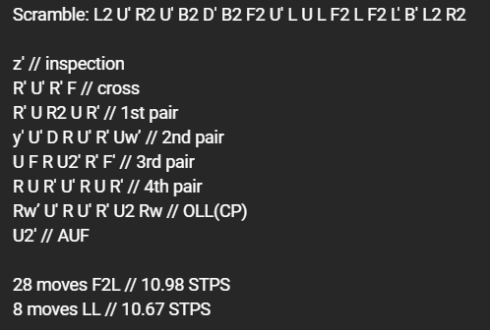
4. Ý tưởng mới
Kết hợp CV, ML/DL vào việc tạo reconstruction.
Sử dụng CV, ML/DL để phát hiện move đang được thực hiện tại frame cụ thể.
Đầu vào: video lượt giải.
Đầu ra: văn bản ghi lại các bước giải đã thực hiện.

Slide 7
Xin cảm ơn!

